Slide 1
2013년 한국프로야구 스트라이크 판정 타당도와 일치도 분석
신동윤(애슬릿미디어), 황승식(서울대학교 보건대학원)
2017년 한국야구학회 가을 학술대회

Slide 2
차례
1 | 스트라이크 존 정의
2 | 스트라이크 존 설정
3 | 타당도 일치도 분석

Slide 3
스트라이크 존
스트라이크존의 규칙 상 정의
규칙 상 가로폭이 홈플레이트의 너비, 세로폭이 ‘타자 유니폼의 어깨 윗부분과 바지 윗부분중간의 수평선을 상한선으로 하고, 무릎 아랫부분을 하한선’으로 정의
스트라이크존의 실질적 의미
규칙 상의 가상공간이 아니라 실제경기에서 나타난 평균적 판정 성향

Slide 4
스트라이크 존 설정 모형
설정된 임의의 경계선을 기준으로 안쪽에서 선언된 ball call 갯수와 바깥쪽에서 선언된 strike call 갯수가 일치하는 영역
포수의 Pitch-Framing 능력 측정모델을 개발한 Mike Fast의 2011년 Baseball Prospectus의 논문 “Spinning Yarn: Removing the Mask Encore Presentation”(2011)에서 사용된 방법

Slide 5
스트라이크 존 설정 모형
MLB 2007-2011 기간을 기준할 때
RHB zone: -1.03 < px < 1.00 and (0.92 + batter_height*0.136) < pz < (2.60 + batter_height*0.136)
LHB zone: -1.20 < px < 0.81 and (0.35 + batter_height*0.229) < pz < (2.00 + batter_height*0.229)

Slide 6
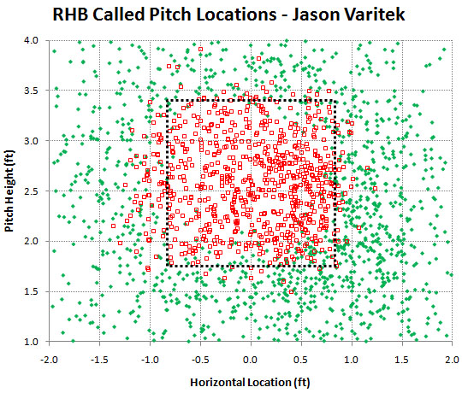
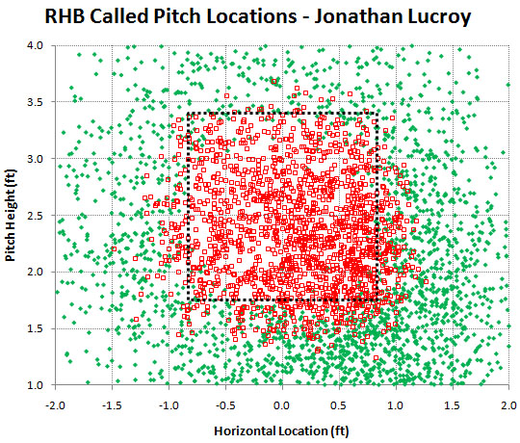
기준이 되는 스트라이크존 영역(회색점선)을 기준으로 피치-프레이밍 정도를 측정한 결과

Slide 7
스트라이크존 설정 모형
판정확률 격자 사용
투구의 단면상 통과위치를 임의의 크기(2.5cm 또는 5cm) 단위로 나누고 해당 영역의 strike call 확률 기준으로 사용
Strike call probability = strike call / all called count
몇% 이상의 영역을 스트라이크존으로 간주할 지에 대한 분석 필요

Slide 8
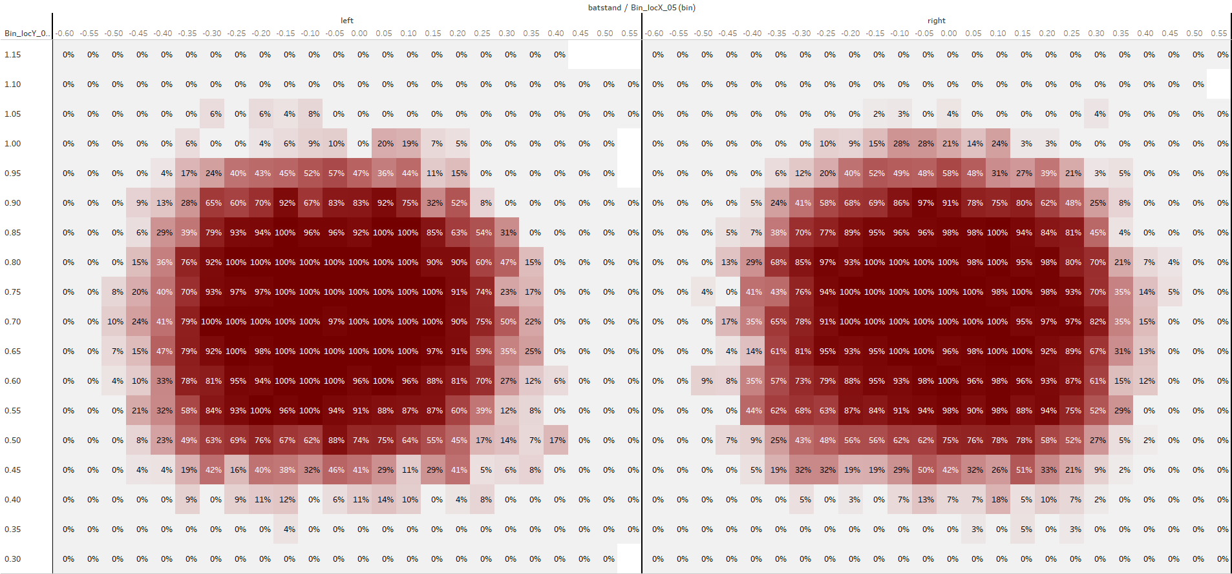
2013년 실제 판정 결과 (가로x세로 2.5cm)

Slide 9
Table 8-3 Summary of Indices or Graphic Approaches Most Frequently Used for the Assessment of Validity and Reliability
 |  | Mostly Used to Assess…
Type of Variable | Index or Technique | Validity | Reliability
Categorical | Sensitivity/Specificity | ++
 | Youden’s J statistic | ++ | +
 | Percent agreement | + | ++
 | Percent positive agreement | + | ++
 | Kappa statistic | + | ++
Continuous | Scatter plot (correlation plot) | + | ++
 | Linear correlation coefficient (Pearson) | + | +
 | Ordinal correlation coefficient (Spearman) | + | +
 | Intraclass correlation coefficient | + | ++
 | Mean within-pair difference | + | ++
 | Coefficient of variation | + | ++
 | Bland-Altman plot | ++ | ++
From Szklo M, Nieto FJ. Epidemiology Beyond the Basics, 2nd Ed. (2007), p313

Slide 10
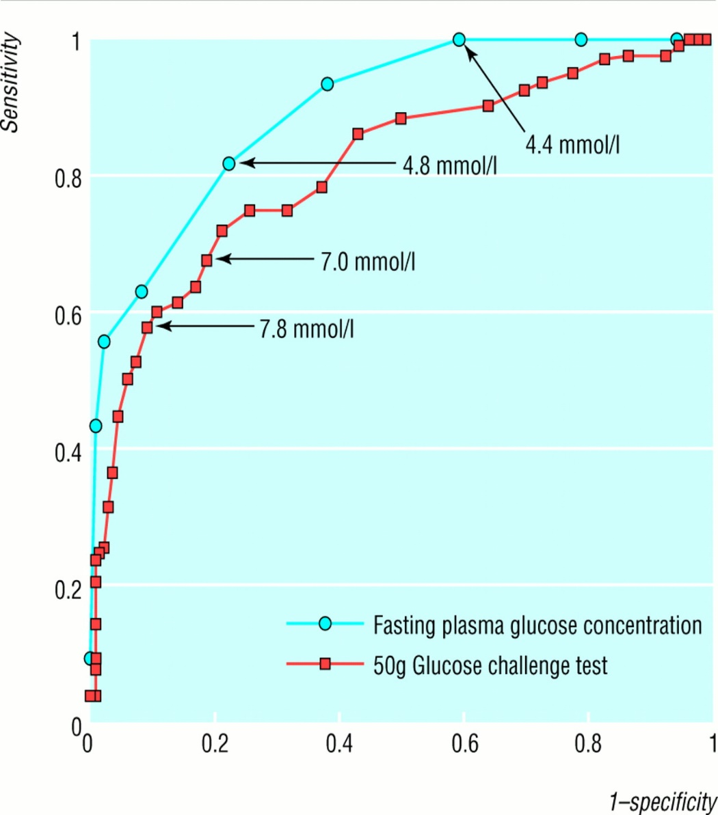
ROC 분석 사례
Using fasting plasma glucose concentrations to screen for gestational diabetes mellitus: prospective population based study
Perucchini D, et al
Br Med J 1999; 319: 812-815

Slide 11
ROC 분석

Slide 12
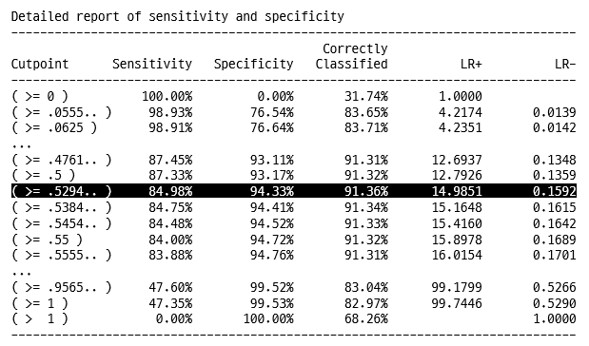
ROC 분석

Slide 13
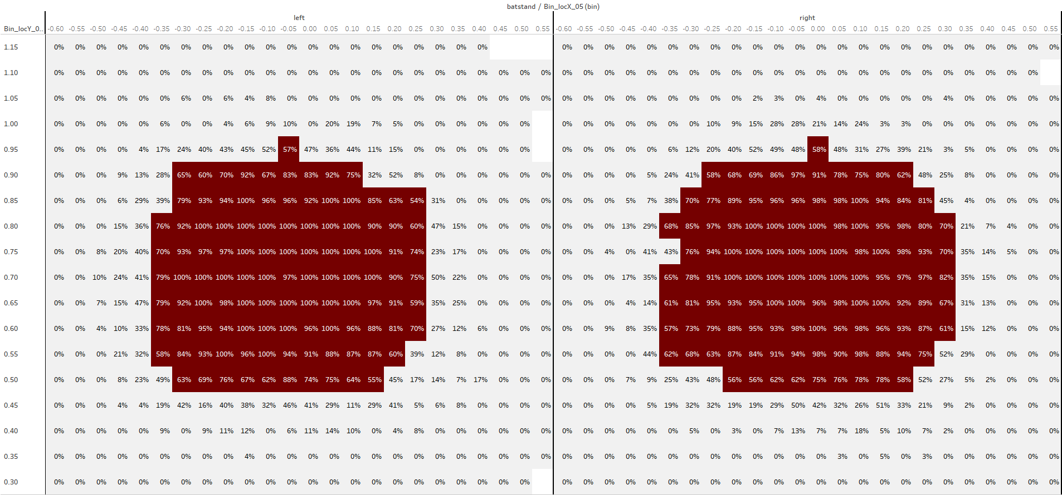
53% 기준으로 나눈 결과

Slide 14
진단법의 평가-신뢰도
특정 진단법에 의한 측정 결과의 재현 가능성
반복 측정한 결과들의 변동량의 크기
피검자에 의한 변동, 검사자에 의한 변동, 진단 기기에 의한 변동
순위 척도의 경우
kappa, Spearman 순위 상관계수, gamma, Kendall 지수 등
연속변수의 경우
급내 상관계수(Intraclass correlation coefficient, ICC)
Bland-Altman plot

Slide 15
카파 지수 평가
Value of κ | Strength of agreement
<0.20 | Poor
0.21-0.40 | Fair
0.41-0.60 | Moderate
0.61-0.80 | Good
0.81-1.00 | Very good
From Altman DG. (1991) Practical Statistics for Medical Research, p 404.

Slide 16
정규시즌 스트라이크 콜-전체
기대
실제
(1187-889)/(1187+17172)
1187/889

Slide 17
포스트시즌 스트라이크 콜-전체
기대
실제
(169-194)/(169+1124)
169/194

Slide 18
스트라이크 콜 - 심판별
Umpire | k_rs | k_po | rd_rs | rd_po | or_rs | or_po
A | 0.828 | 0.885 | 0.027 | 0.024 | 1.66 | 2.00
B | 0.823 | 0.851 | 0.027 | 0.058 | 1.64 | 4.00
C | 0.804 | 0.382 | 0.006 | -0.065 | 1.11 | 0.77
D | 0.814 | 0.793 | 0.032 | 0.042 | 1.81 | 2.00
E | 0.833 | 0.781 | -0.006 | 0.035 | 0.89 | 1.82
F | 0.822 | 0.759 | 0.022 | 0 | 1.51 | 1.00
G | 0.803 | 0.156 | -0.015 | -0.198 | 0.79 | 0.57
H | 0.781 | 0.755 | 0.038 | 0.087 | 1.80 | 4.33
I | 0.816 | 0.041 | 0.022 | -0.330 | 1.50 | 0.48
Total | 0.817 | 0.589 | 0.016 | -0.019 | 1.34 | 0.87

Slide 19
타당도 일치도 분석 결과
κ값이 정규시즌에서 0.82로 ‘매우 좋음’인 반면, 포스트시즌에서 0.59로 ‘보통’으로 평가
정확도가 정규시즌에서 92.1%였고, 포스트시즌에서 81.6%로 평가
정규시즌에서 볼을 스트라이크로 판정한 비율이 1.6% 유의하게 높았고(p<0.001), 포스트시즌에서는 스트라이크를 볼로 판정한 비율이 1.9% 높았지만 유의하지는 않았음(p=0.21).

Slide 20
타당도 일치도 분석 결과
심판별 κ값은 정규시즌 0.78-0.83, 포스트시즌 0.16-0.89로 다양했고, 볼을 스트라이크로 판정한 비율과 스트라이크를 볼로 판정한 비율의 범위도 정규시즌에 비해 포스트시즌에서 넓었음.

Slide 21
타당도 일치도 분석 결과
가상 공간이 아닌 실제 판정 기준 스트라이크 존을 활용해 평가한 결과,
KBO 리그 판정의 정확도는 정규시즌에서는 매우 높지만, 포스트시즌에서는 편차가 컸음.
심판진과 선수단의 스트라이크 존에 대한 교육 훈련에 여러 방면으로 활용 가능.

Slide 22
질문+제언

